Slide 1
Fragen gk zum Aufbau der Aktivitätenliste
02_20120214_A&R Neuausrichtung_v7.ppt

Slide 2
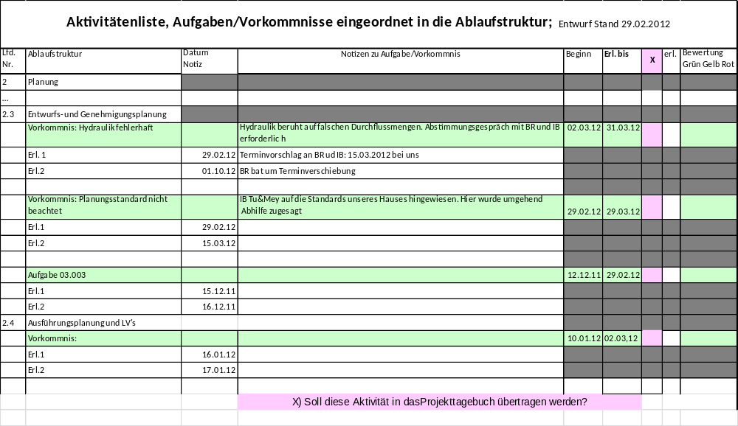
Aktivitätenliste (Variante: mit Datum oder Vorgang)
Für diese Version wird das älteste Ende-Datum (Datumsangabe oder Vorgangsende) ausgegeben
Datum /
Typ
Datum/TermVg/Phase
+weiß
T1
Gesamtbeurteilung (=statischer Text? Oder mit Zusatz „zu Projekt xxx:abc)
Bewertung Gesamt (T1)
E2
Planung
Bewertung E2
E3
Entwurfs- und Genehmigungsplanung
Bewertung E3
V4
Hydraulik … (Bezeichnung)
Vorkommnis
= Bemerkung
V5
Bleibt leer
= Kurztext aus Chronologie (max. 200 Zeichen)
V4
V5
A4
Lfd.Nr. rechtsbündig
Aufgabe
Aufgabentext
A5
Bleibt leer
= Kurztext aus Chronologie (max. 200 Zeichen)
Reihenfolge innerhalb E3:
Aufgaben, nach Endedatum chronologisch sortiert,
innerhalb Aufgaben Kurztexte chronologisch
Vorkommnisse, nach Endedatum chronologisch sortiert,
innerhalb Vorkommnisse Kurztexte chronologisch
Warum muss das Kreuz im Bericht erscheinen?
Verschwindet

